Slide 1
RESİM ANALİZİNDE TEMEL KAVRAMLAR
Anahtar Sözcükler
Resim, resim analizi, çocuk, resim testleri, projektif testler, temel kavramlar

Slide 2
Sunum Planı
Giriş
Resmin Artan İşlevi
Resimlerin Analizi
Çocuk Resimleri Analizinde Temel İlkeler
Psikososyal Değerlendirmede Kullanılan Resim Testleri Örnekleri

Slide 3
Giriş
Resim, insanın iç dünyasının yansıması olarak düşünülebilir.
Resim, bireyin iç dünyasının ifade biçimi ve zihinsel yapısının yansıması olarak kabul edilebilir.
Bireyi incelemek konusunda oldukça faydalı olan resimler aynı zamanda konu ve figür seçiminde rol oynayan kültürel ve sosyal belirleyicileri değerlendirme olanağı da vermektedir.

Slide 4
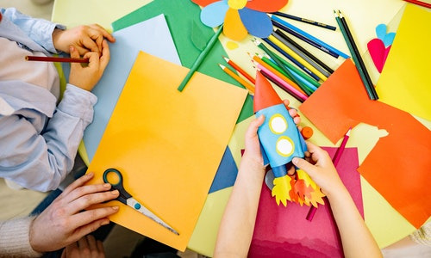
Resmin Artan İşlevi
Başlangıçta resim testleri, kişilik testi değil, daha çok zekâ testlerine yardımcı test olarak kullanılmıştır.
Çocukların tüm çizimleri, gündelik yaşamını ve davranışlarını anlamlandırmanın bir aracıdır.
Çocuk resimleri, çocukları ilk tanıma aşaması olan çocukla görüşme esnasında kullanılabileceği gibi süreç içerisinde değişen duygu durumlarını anlamlandırma adına da kullanılabilmektedir.

Slide 5
Resmin Artan İşlevi
Çizimlerde çocuklar hakkında bilgi edinmek için, çocuğa çeşitli sorular yöneltilebilir:
Onu mutlu eden ya da mutsuz eden neler olabilir?
Çizdiğin kişi ya da kişiler ne düşünüyor olabilir?
Çizdiğin kişi ya da kişiler ne hissediyor olabilir?
Çizdiğin kişinin en sevdiği şey ne olabilir?
Anne ve babasıyla ilgili ne düşünüyor olabilir?
Bu tarz soruların sorulması çocuk resimlerinin analiz edilmesinde yardımcı olabilmektedir.

Slide 6
Resimlerin Analizi
Resim yorumlama dikkat isteyen bir uğraştır.
Resim analizinde, bastırma, yansıtma, yer değiştirme gibi temel savunma mekanizmaları başta olmak üzere id, ego, süper ego ve diğer savunma mekanizmaları konusunda da bilgi birikimine sahip olunmalıdır.
Resim çizme sırasındaki tutumlar bireyden bireye değişir hatta aynı bireyin farklı zamanlarda, resim çizimleri değişebilmektedir.

Slide 7
Resimlerin Analizi
İyi bir resim analizi yapabilmek için:
Geliştirilmiş standart projektif resim testleri hakkında bilgi sahibi olmak,
Resmin gizemli dünyasını anlayabilmek için tüm olanakları kullanmak, resim ayrıntılarının vereceği küçük ipuçlarını yorumlama gücünü tüm sınırlarıyla kullanmak,
Resim değerlendirme sırasında karşılaşılan tüm çelişkileri değerlendirmek, tüm yeniliklere ve öğrenmeye açık olmak,
Birey hakkında elde edilen bütün verileri ve bilgileri birleştirebilmek ve bu bilgilerle resim arasındaki bağları fark edebilmek gerekmektedir.

Slide 8
Sağlıklı Bireyin Çizdiği Resimlerin Özellikleri
Ruhsal olarak sağlıklı olan bireyler, yaşamlarını iyi organize etmiş olmaları yönünden ayırt edilebilirler. Bu bireyler:
Psikolojik ihtiyaçlarının doğru ve yeterli derecede farkında olan ve bunları sağlıklı bir şekilde kabul edebilen,
Kendine yönelik olumlu yönde hislere sahip olan,
Duygularının, düşüncelerinin farkında olan ve dışa vurabilen, kendini doğru ifade edebilen,
Yaşamını denetleyebilen, hayatında gerekli değişiklikleri yapabilen,
Karşılaştığı problemleri ve yaşadığı psikolojik çatışmaları çözebilecek güce sahip olan kişilerdir.

Slide 9
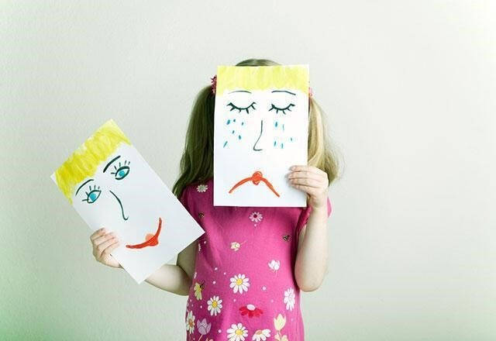
Sağlıklı Bireyin Çizdiği Resimlerin Özellikleri
Sechenov’a (1996) göre tüm bu psikolojik özellikler bireyin çizdiği resme yansımaktadır. Bu yansımaları aşağıdaki karakteristik özellikler ile tanımlamak mümkündür;
Özsaygı
Pozitif ilişki
Açıklık
İyi organize edilmiş ve istikrarlı olma
Uygun cinsiyet farkı

Slide 10
Çocuk Resimleri
Resim çizme, çocuklar ve yetişkinler için iletişimi kolaylaştıran, zenginleştiren ya da kendini ifade etmeyi güçlendiren bir araç olarak tanımlanabilir.
Özellikle çocuklar, sözel olarak ifade edemedikleri duygu ve düşüncelerini çizdikleri resimler yoluyla yansıtırlar.
Çizilen resimler üzerinde yapılan görüşmeler yoluyla da bu duygu ve düşünceleri daha iyi anlaşılır.

Slide 11
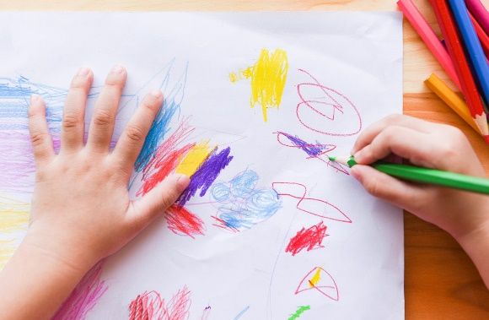
Çocuklarda Çizimlerin Gelişim Dönemleri
Her çocuğun bedensel ve zihinsel gelişimi farklıdır.
Çocuğun bedensel ve zihinsel gelişimine paralel olarak sanat faaliyetlerinde de belirgin bir değişim oluşmaktadır.
Kâğıda yapılan ilk işaret ve çizgi, giderek birer sanat evresine dönüşerek ergenlik dönemine kadar gelişimini sürdürür (Yavuzer, 1992).

Slide 12
Çocuklarda Çizimlerin Gelişim Dönemleri
Yapılan tüm çalışmalarda, çocukların resim çizmedeki gelişimi beş evrede incelenmektedir (Yavuzer, 1992):
Karalama Dönemi: 2-4 yaşlarında görülür.
Şema Öncesi Dönem: 4-7 yaşlarında görülür.
Şematik Dönem (İlkokula Başlama Dönemi): 7-9 yaşlarında görülür.
Gerçekçilik Dönemi: 9-12 yaşlarında görülür.
Görünürde Doğalcılık Dönemi: 12-14 yaşlarında görülür.

Slide 13
Çocuk Resimleri Analizinde Temel İlkeler
Resim testlerinin yaygınlaşması ve hemen hemen her yerde ulaşılabilir olması, çocuk resimlerini “analiz” eden uzman olmayan kişilerin artmasına da sebep olmaktadır.
Çocuk resimlerine bakarak çocuğun duygu durumu, iletişim becerileri, iç çatışmaları, aile problemleri ve hatta zekâ durumu hakkında bilgiler veren birçok kaynak bulmak mümkündür.

Slide 14
Çocuk Resimleri Analizinde Temel İlkeler
Çocuk resimleri aşağıdaki özellikler kapsamında değerlendirilmelidir;
Renk seçimi
Çizgilere göre değerlendirme
Resimlerin boyutu
Resmin kağıt üzerindeki yerleşimi
Çocuğun resim çizim temposu

Slide 15
Çocuk Resimleri Yorumlanırken Uzmanların Dikkat Etmeleri Gereken Bazı İlkeler
Resmin çocuğun gelişim düzeyine ve zekâ seviyesine uygunluğuna bakılmalı,
Çocuk resimlerini analiz eden uzman resmin sadece yaşa uygunluğunu değil bazı özellikli (spesifik) belirtilerini de fark edebilmeli,
Okul öncesi dönemdeki çocuklara resim yaptırma aşamasında aşırı kuralcı olmamaya dikkat edilmeli; resim çizme işi oyun havasında olmalı ve kıyaslama, puanlama gibi çocuğu kaygılandıracak durumlara dikkat edilmeli,
Çocuğun kendi bedensel gelişimine yönelik zihinsel şema oluşturma düzeyinin çizdiği insan figürü ile doğrudan alakalı olduğu bilinmeli,
Çocuğun görsel algı durumu hakkında ön bilgiye sahip olunmalı,
Resmin, çocuğun sanatsal yeteneğini gösterdiği gibi bazı patolojik süreçleri de gösterdiği unutulmamalı, Resim hiçbir zaman tanı koyma amacıyla tek başına kullanılmamalı,
Resim yoluyla elde edilen bilgiler, başka testlerin sonuçları, anne-baba ile görüşme gibi diğer yollarla alınan bilgilerle karşılaştırılmalı ve desteklenmeli,
Değerlendirme sırasında resimdeki belirtileri abartmanın, belirtileri görememekten daha fazla hataya yol açacağı bilinmelidir (Shvansara, 1978).

Slide 16
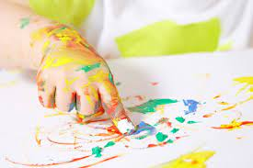
Psikososyal Değerlendirmede Kullanılan Resim Testleri Örnekleri
Çocuk ve yetişkinler için geliştirilmiş birçok resim testi mevcuttur.
Bu testlerin hangi amaçla kullanılacağı ise uzmanın yetişkin ve çocuk hakkında ne gibi bilgileri almak isteyeceği ile ilgilidir.
Resim testleri uygulanırken bireyin etrafında resmi anımsatacak uyaranların olmamasına dikkat edilmelidir.

Slide 17
Bir İnsan Çiz Testi
Standartlaştırılmış ilk resim testini Amerikalı Uzman Goodenough 1926 yılında geliştirmiştir.
Amerikalı Uzman Harris tarafından güncellenen bu test, “Harris-Goodenough Bir İnsan Çiz Testi”dir.
Bu testin amacı bireylerin zihinsel gelişimlerini ölçmektir.

Slide 18
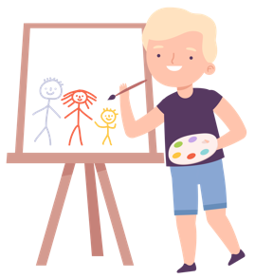
Aile Resmi Testi
Maurice Porot tarafından geliştirilen ve psikanalitik verilere dayanan projektif bir resim testidir.
Temel amaç, çocuğun ailesiyle olan çatışmalarını açığa çıkarmaktır.
Test için gerekli olan malzemeler; kâğıt, kalem, silgi ve boya kalemleridir.

Slide 19
ÖZET
Resim, çocuğu tanımak, onun iç dünyası ve yakın çevresiyle olan ilişkileri hakkında bilgi edinmek için önemli bir araçtır.
Bu resim etkinliklerini değerlendirirken yapılan çizimlerdeki obje ve figürlerin anlamsal karşılığını öğrenmek ve anlamak sağlıklı bir değerlendirme açısından gereklidir.
Bu bakımdan, bu modülde kullanılan tekniklerin neler olduğu ve bu tekniklerdeki figürlerin ne anlama geldiği anlatılmaya çalışılmıştır.

Slide 20
Teşekkürler…
“Bu doküman Avrupa Birliği mali desteği ile oluşturulmuştur. Bu yayının içeriğinden yalnızca WEglobal liderliğindeki konsorsiyum sorumludur ve hiçbir şekilde Avrupa Birliğinin görüşlerini yansıtmamaktadır.”

